Slide 1



















MÔN TIN HỌC LỚP 4
TUẦN 25

Slide 2

Bài 5: Thực hành tổng hợp
Mục tiêu bài học:
- Ôn tập các kiến thức đã học về bài trình chiếu.
- Sử dụng một số phím tắt trong phần mềm trình chiếu.
- Thuyết trình trang trình chiếu.

Slide 3
B. HOẠT ĐỘNG THỰC HÀNH
1. Thực hiện nhấn các tổ hợp phím để kiểm tra các chức năng tương ứng.
+ Ctrl + N: Khởi tạo một Powerpoint mới.
+ Ctrl + M: Thêm một trang trình chiếu mới.
+ Ctrl + B: Bật/ tắt chế độ in đậm.
+ Ctrl + I: Bật/ tắt chế độ in nghiêng.
+ Ctrl + U: Bật/ tắt chế độ gạch chân.
+ Ctrl + P: In ra bài trình chiếu.
+ Ctrl + S: Lưu bài trình chiếu.
+ F5: Bắt đầu trình chiếu.
+ ESC: Thoát khỏi trình chiếu.

Slide 4
B. HOẠT ĐỘNG THỰC HÀNH
1. Thực hiện nhấn các tổ hợp phím để kiểm tra các chức năng tương ứng.
+ Ctrl + N: Khởi tạo một Powerpoint mới.
+ Ctrl + M: Thêm một trang trình chiếu mới.
+ Ctrl + B: Bật/ tắt chế độ in đậm.
+ Ctrl + I: Bật/ tắt chế độ in nghiêng.
+ Ctrl + U: Bật/ tắt chế độ gạch chân.
+ Ctrl + P: In ra bài trình chiếu.
+ Ctrl + S: Lưu bài trình chiếu.
+ F5: Bắt đầu trình chiếu.
+ ESC: Thoát khỏi trình chiếu.

Slide 5
2. Thực hiện các yêu cầu sau (trang 90)
a) Thiết kế bài trình chiếu có chủ đề Giới thiệu nhóm và các thành viên.
+ Trang 1: Giới thiệu tên nhóm, tên các bạn trong nhóm
+ Các trang tiếp theo giới thiệu từng thành viên trong nhóm, bao gồm các thông tin:
Họ và tên
  Hình ảnh cá nhân (nếu có)
Sinh nhật
Sở thích.....
+ Trang cuối: cảm ơn người theo dõi.
b) Chọn màu nền, màu chữ trong các trang trình chiếu.
c) Tạo hiệu ứng cho nội dung và hình ảnh trong các trang trình chiếu.
d) Ghi thông tin người soạn, số trang cho bài trình chiếu.
e) Đặt tên cho bài trình chiếu rồi lưu bài trình chiếu vào thư mục của em trên máy tính.
g) Sử dụng bài trình chiếu để thuyết trình.

Slide 6
Trình tự các bước làm bài:
Chuẩn bị:
1. File ảnh của các thành viên trong nhóm, lưu vào thư mục.
2. Tìm hiểu thông tin của từng người: Ngày sinh, sở thích, năng khiếu...
Lưu ý:
Có thể thiết kế bài trình chiếu giới thiệu nhóm bạn hoặc giới thiệu về các thành viên trong gia đình mình.

Slide 7
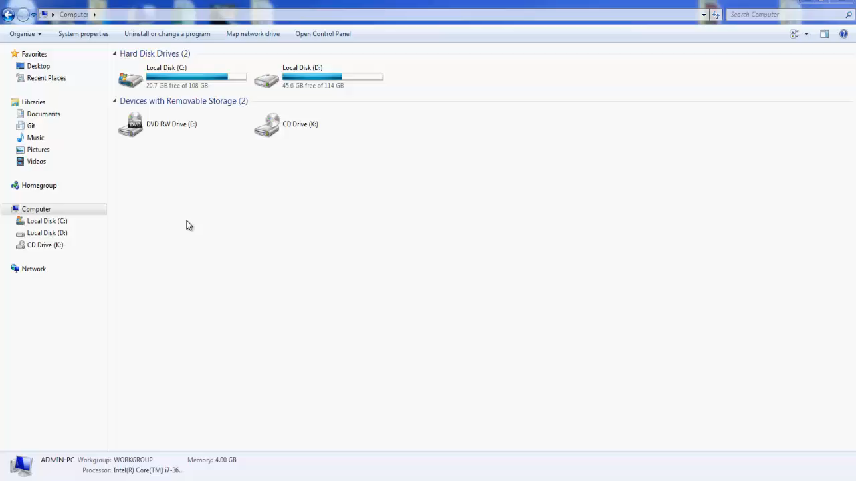

Slide 8
Thiết kế bài trình chiếu có chủ đề Giới thiệu nhóm và các thành viên
Nháy chọn vào biểu tượng PowerPoint trên màn hình máy tính để khởi động phần mềm.
Nháy chọn New Slide.
Nhập nội dung vào trang trình chiếu.

Slide 9
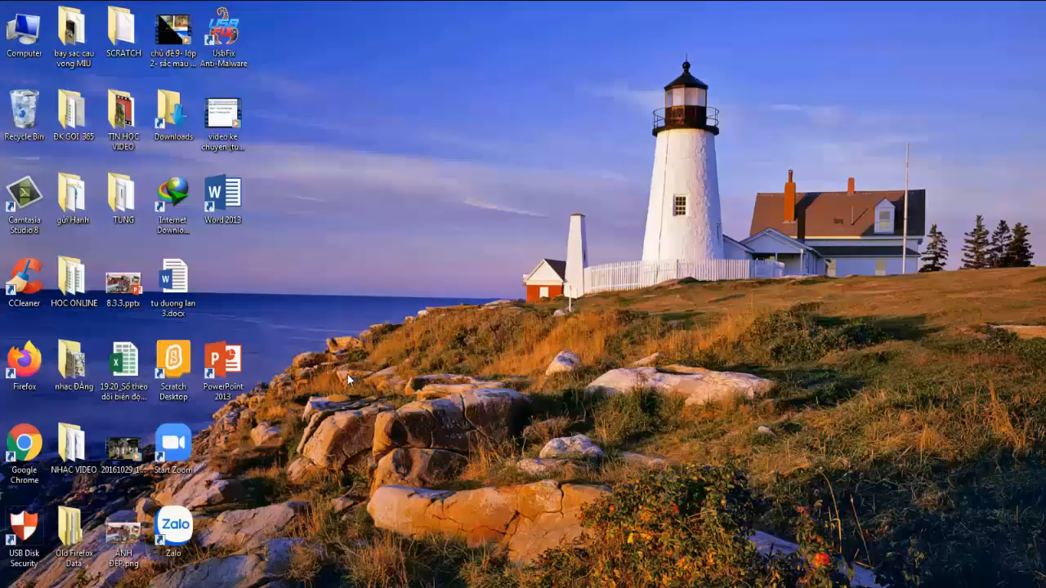

Slide 10


b) Chọn màu nền, màu chữ trong các trang trình chiếu.
Để chọn màu nền cho trang trình chiếu:
Bước 1. Nháy chuột phải vào trang trình chiếu cần thay đổi màu nền và chọn Format Background.
Bước 2. Nháy chọn vào để chọn màu nền cho trang trình chiếu.
Để đổi màu chữ cho nội dung trang trình chiếu
Bước 1. Chọn phần nội dung cần thay đổi màu chữ.
Bước 2. Nháy chọn vào và chọn màu chữ cho văn bản.

Slide 11
b) Chọn màu nền, màu chữ trong các trang trình chiếu.
Để chọn màu nền cho trang trình chiếu:
Bước 1. Nháy chuột phải vào trang trình chiếu cần thay đổi màu nền và chọn Format Background.
Bước 2. Nháy chọn vào để chọn màu nền cho trang trình chiếu.
Để đổi màu chữ cho nội dung trang trình chiếu
Bước 1. Chọn phần nội dung cần thay đổi màu chữ.
Bước 2. Nháy chọn vào và chọn màu chữ cho văn bản.

Slide 12
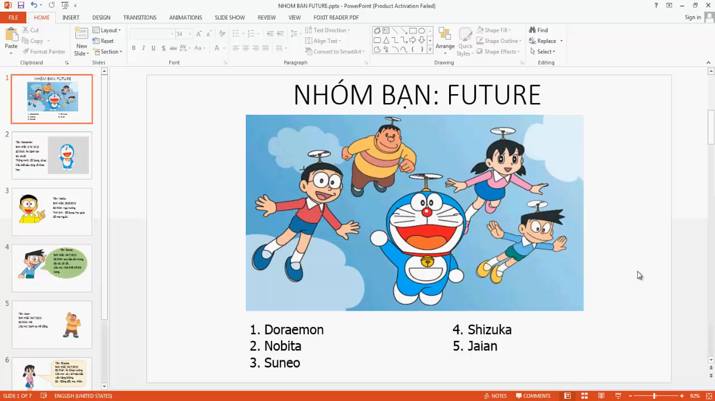

Slide 13
c) Tạo hiệu ứng cho nội dung và hình ảnh trong các trang trình chiếu.
Bước 1. Chọn phần văn bản hoặc hình ảnh cần tạo hiệu ứng.
Bước 2. Chọn thẻ Animations -> Chọn một trong các hiệu ứng trong danh sách.

Slide 14
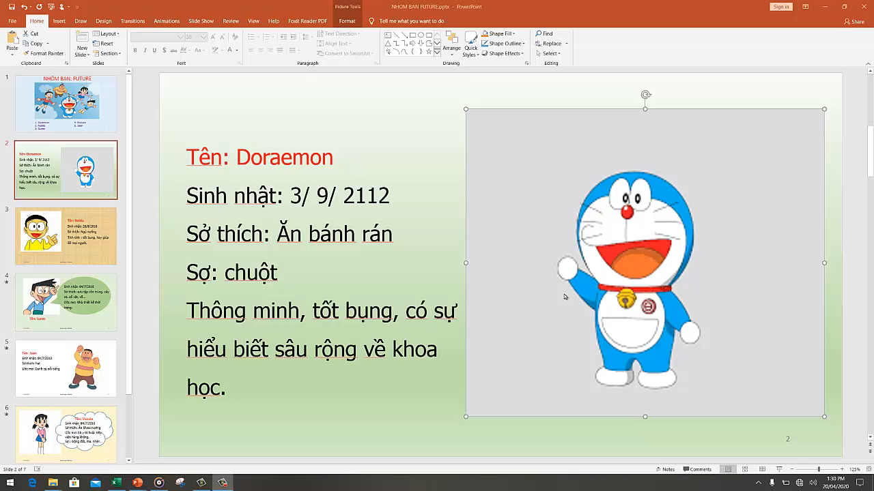

Slide 15
d) Ghi thông tin người soạn, số trang cho bài trình chiếu.
Bước 1:Trên thẻ Insert → nháy chọn Header & Footer.
Bước 2: Trên bảng Slide, nháy chọn vào các ô cần thiết lập.
Bước 3: Nháy chọn Apply to all.

Slide 16
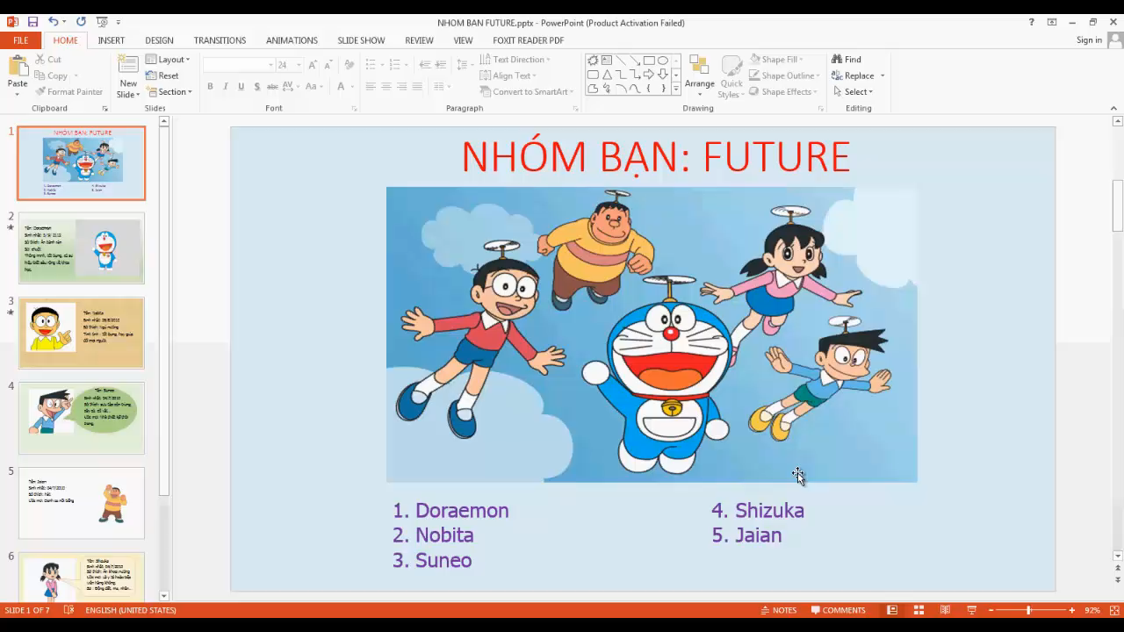
Video d e f

Slide 17
e) Đặt tên cho bài trình chiếu rồi lưu bài trình chiếu vào thư mục của em trên máy tính.
g) Em hãy sử dụng bài trình chiếu để thuyết trình.
Để thuyết trình giới thiệu về nhóm mình:
Mở bài trình chiếu.
Nhấn phím F5.

Slide 18







Hãy thuyết trình bài giới thiệu của mình trước các thành viên trong gia đình mình nhé!

Slide 19
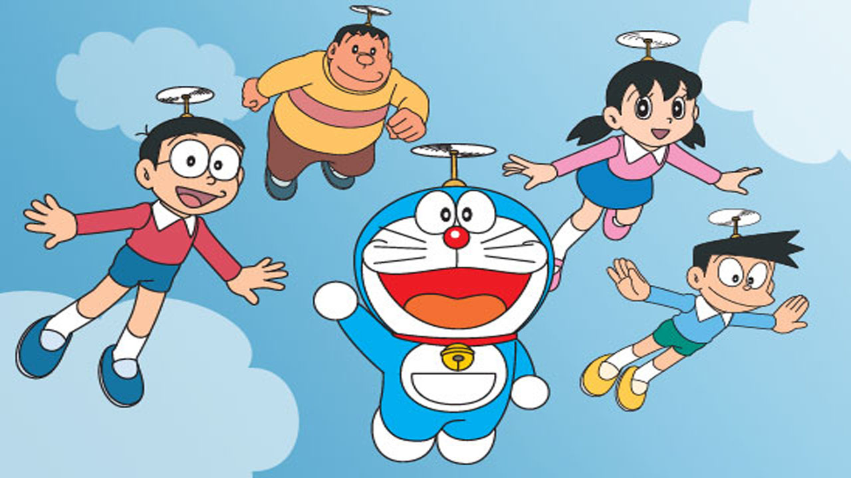
NHÓM BẠN: FUTURE
Doraemon
Nobita
Shizuka
4. Jaian
5. Suneo

Slide 20
HELLO!

Slide 21
NHÓM BẠN: FUTURE
Doraemon
Nobita
Shizuka
4. Jaian
5. Suneo

Slide 22
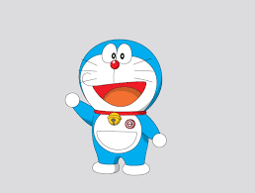
Tên: Doraemon
Sinh nhật: 3/9/ 2112.
Sở thích: Ăn bánh rán.
Sợ: chuột.
Thông minh, tốt bụng, có sự hiểu biết sâu rộng về khoa học.

Slide 23

Tên: Nobita
Sinh nhật: 26/8/2010.
Sở thích: Ngủ nướng.
Tính tình : tốt bụng, hay giúp đỡ mọi người.

Slide 24
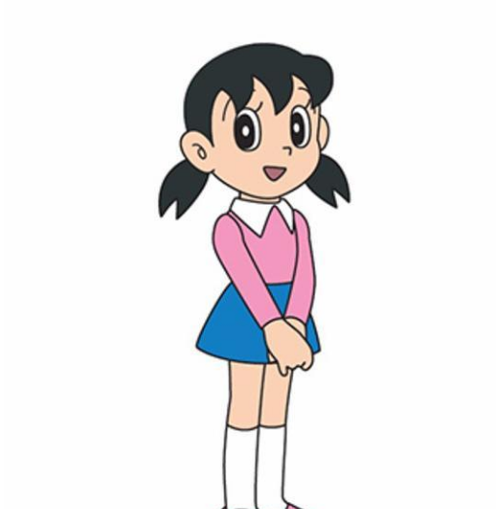
Tên: Shizuka
Sinh nhật: 04/7/2010
Sở thích: Ăn khoai nướng.
Ước mơ: Là y tá hoặc tiếp viên hàng không.
Sợ : Động đất, ma, sâu róm…

Slide 25
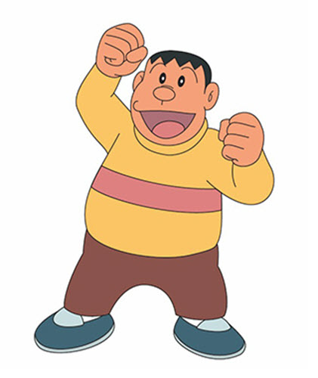
Tên: Jaian
Sinh nhật: 15/12/2010.
Sở thích: ca hát.
Ước mơ: Danh ca nổi tiếng.

Slide 26

Sinh nhật: 13/6/ 2010.
Sở thích: sưu tập côn trùng, cây cỏ, cổ vật, vẽ…
Ước mơ: Nhà thiết kế thời trang.
Tên: Suneo

Slide 27

Cảm ơn các bạn
đã theo dõi!

Slide 28
Cảm ơn các bạn
đã theo dõi!

Slide 29
3. Thực hiện các yêu cầu sau: (trang 91)
a) Thiết kế bài trình chiếu với chủ đề Bào vệ môi trường, có các trang theo gợi ý sau:
Trang 1: Tên chủ đề, tên thành viên trong nhóm.
Trang 2: Các nguyên nhân gây ra ô nhiễm môi trường (có hình ảnh minh họa)
Trang 3: Các biện pháp giúp giảm thiểu ô nhiễm môi trường (có hình ảnh minh họa)
Trang 4: Viết một câu kêu gọi mọi người cùng chung tay bảo vệ môi trường.
Trang 5: Lời cảm ơn người theo dõi.
b) Tạo hiệu ứng cho nội dung và hình ảnh trong trang trình chiếu.
c) Đánh số trang cho bài trình chiếu, đặt tên cho bài trình chiếu rồi lưu vào thư mục của em trên máy tính.
d) Thuyết trình bài trình chiếu

Slide 30
Em cần ghi nhớ
- Một bài trình chiếu gồm nhiều trang.
- Trang đầu thường ghi thông tin về tiêu đề, tác giả của bài trình chiếu.
- Thông tin mỗi trang cần ngắn gọn, nên kèm theo hình minh họa.
- Trang cuối nên có lời cảm ơn người theo dõi.

Slide 31
Tạm biệt các con!

